Slide 1
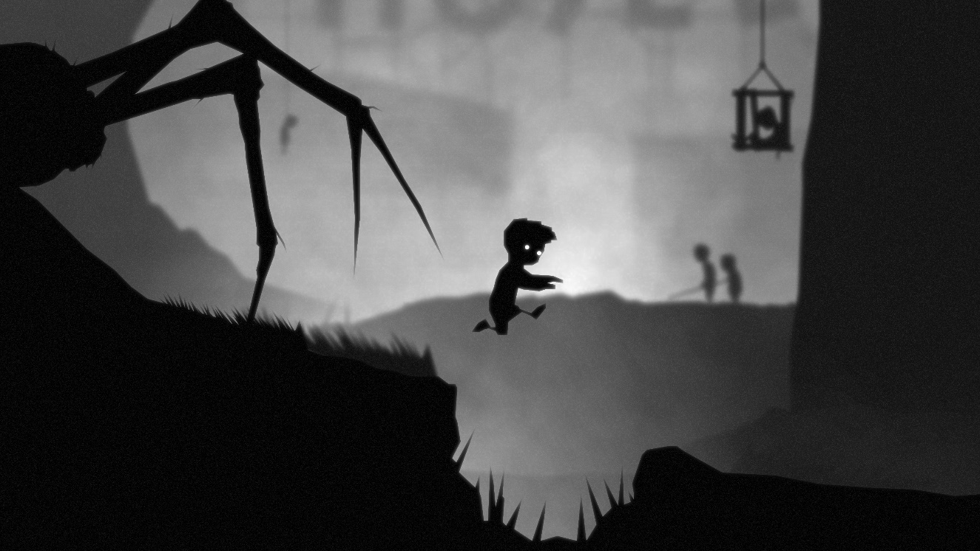
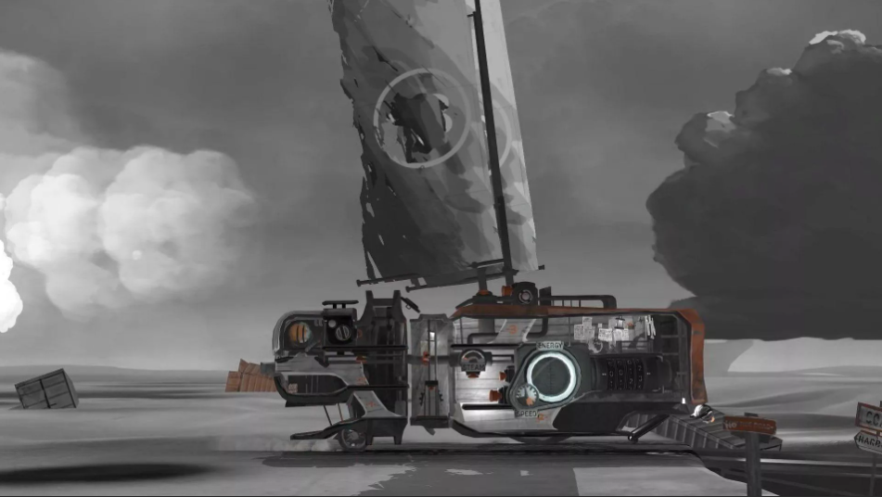
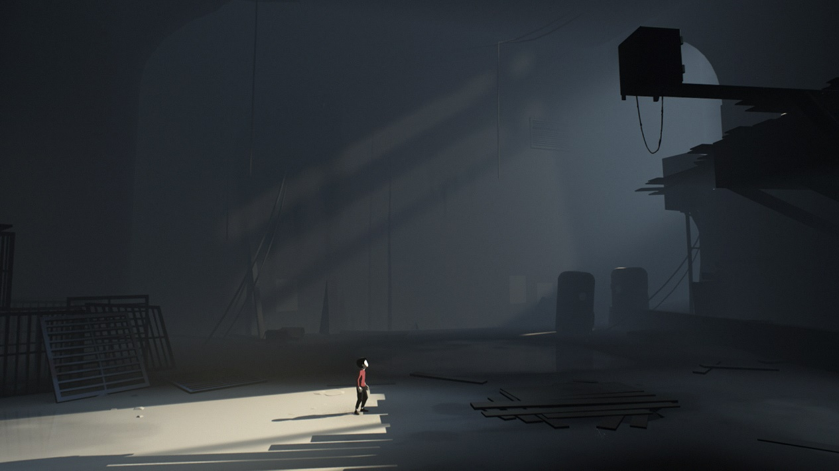
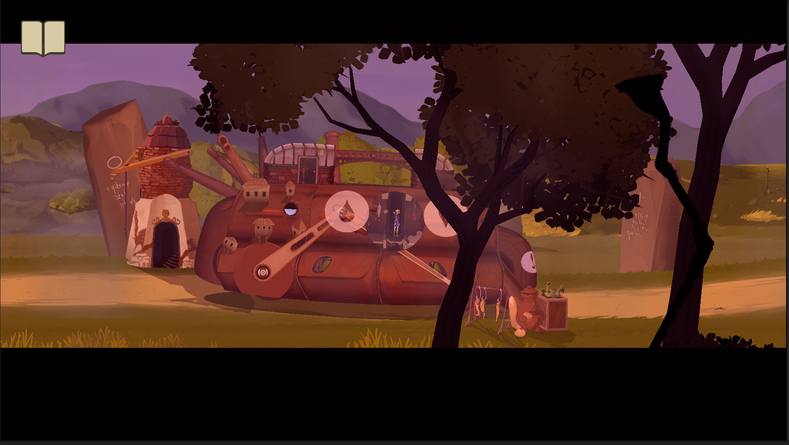
Limbo
FAR: Lone Sails
Inside
CogitA Mechanica

Slide 2

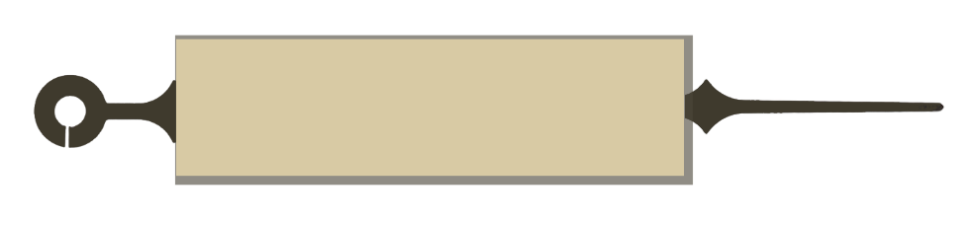
Cравнение
 |  |  |  | Таблица 1.1.
 | Платформы | Минимальные системные требования (PC) | Представление | Элементы геймплея
Inside | Windows macOS PlayStation 4 Xbox One Nintendo Switch iOS | ОС: Windows 7/8/10 (64-bit) Процессор: Intel Core 2 Quad Q6600 @ 2.4 GHz, AMD FX 8120 @ 3.1 GHz. Оперативная память: 4 GB ОЗУ Видеокарта: NVIDIA GT 630 / 650m, AMD Radeon HD6570. DirectX: Версии 9.0c. Место на диске: 3 GB. Звуковая карта: 100% DirectX 9.0c | 2.5D | Сюжет: Нет Стилизация: Есть Красочный мир: Нет Настроение: Тревожное Исследование мира: Нет Транспорт: Нет Головоломки: Есть
Limbo | Xbox 360 (XBLA) Xbox One PlayStation 3 (PSN) Windows, (Steam) Mac OS X (Steam и Mac App Store) Linux Cloud (OnLive) PlayStation Vita iOS Android Nintendo Switch | ОC: Windows XP, Vista, 7 Процессор: 2 GHz Оперативная память: 512MB Диск 150MB Видеокарта: NVIDIA GT 630 / 650m, AMD Radeon HD6570. DirectX 9.0c | 2D | Сюжет: Нет Стилизация: Есть Красочный мир: Нет Настроение: Тревожное Исследование мира: Нет Транспорт: Нет Головоломки: Есть
FAR: Lone Sails | Windows macOS Xbox One PlayStation 4 Nintendo Switch iOS Android | ОС: Windows 7+ (64-bit OS required) Процессор: Intel Core 2 Quad Q6600 @ 2.4 GHz, AMD FX 8120 @ 3.1 GHz. Оперативная память: 4 GB ОЗУ Видеокарта: NVIDIA GTX 460 / 650m, AMD Radeon HD6570. DirectX: Версии 11. Место на диске: 3 GB. Дополнительно: Не поддерживаются Intel HD Graphics видеокарты | 2.5D | Сюжет: Нет Стилизация: Есть Красочный мир: Нет Настроение: Печальное Исследование мира: Есть Транспорт: Есть Головоломки: Есть

Slide 3
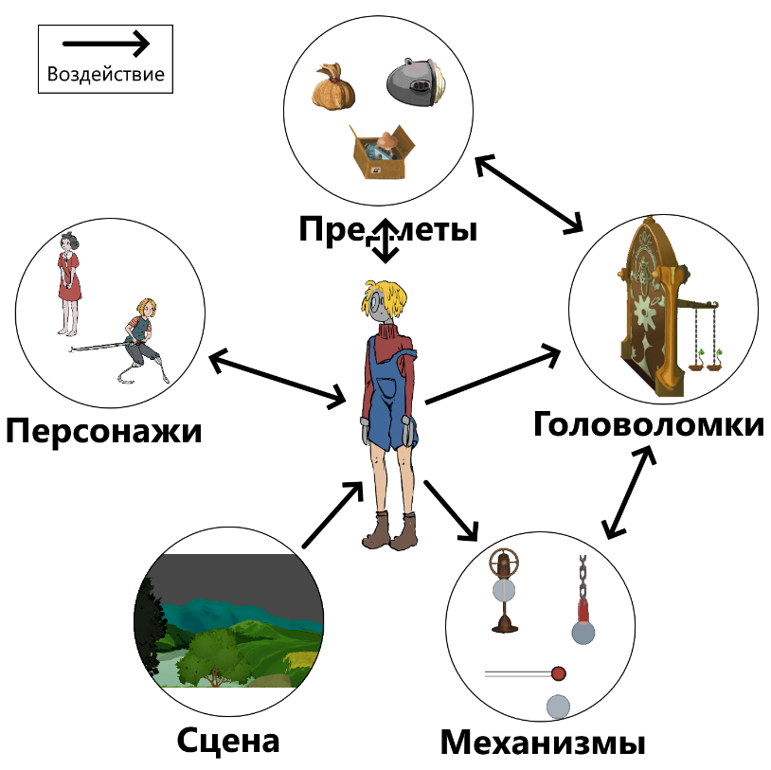
Взаимодействие
Окружение:
интерактивные механизмы и предметы
фоновые объекты
имитация 3D освещения
машина и модули
Акторы:
Сюжетные персонажи
Игрок

Slide 4
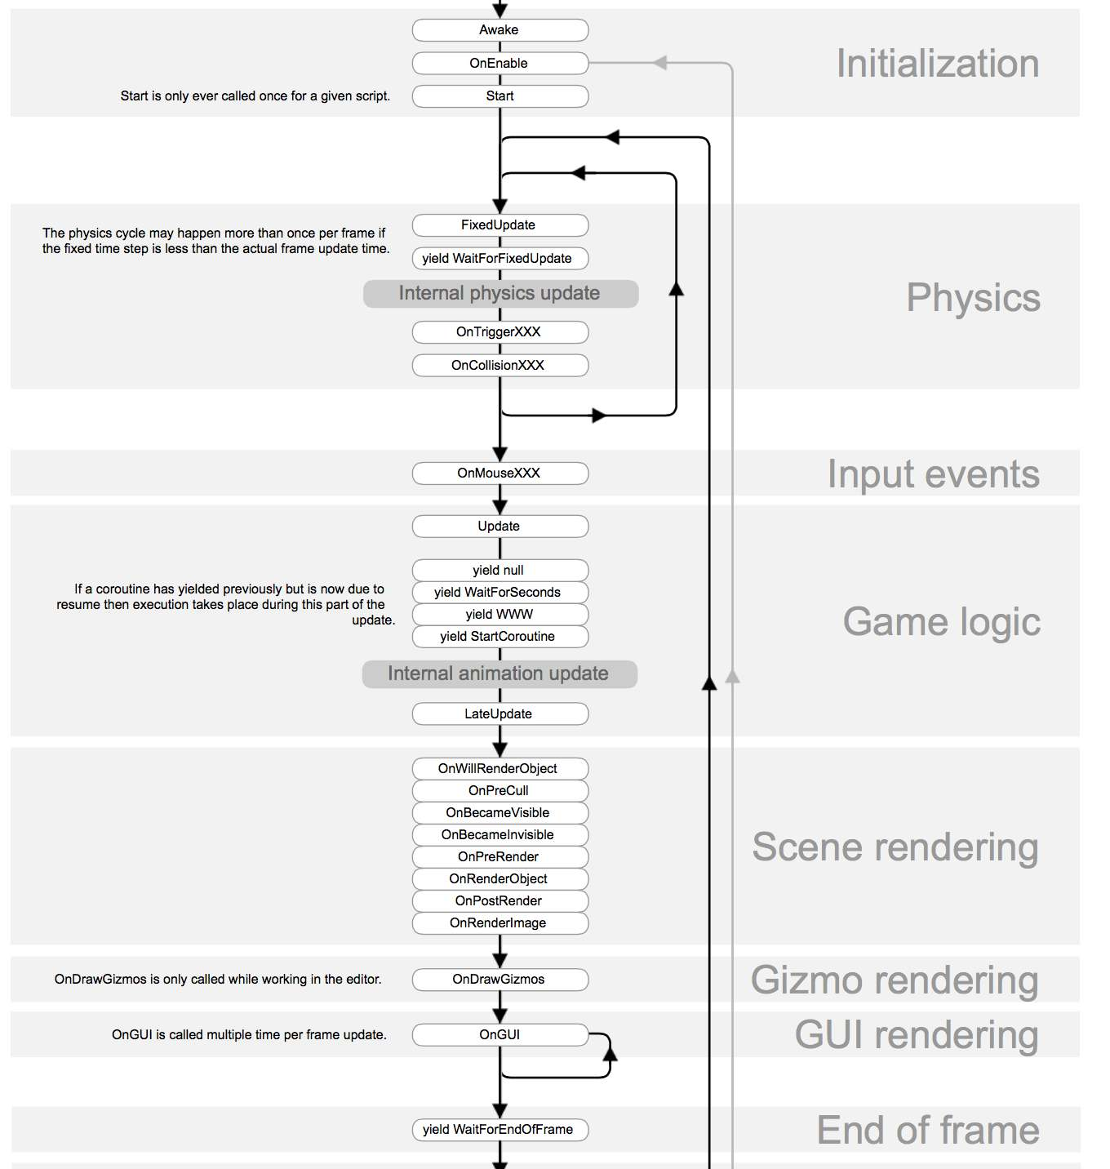
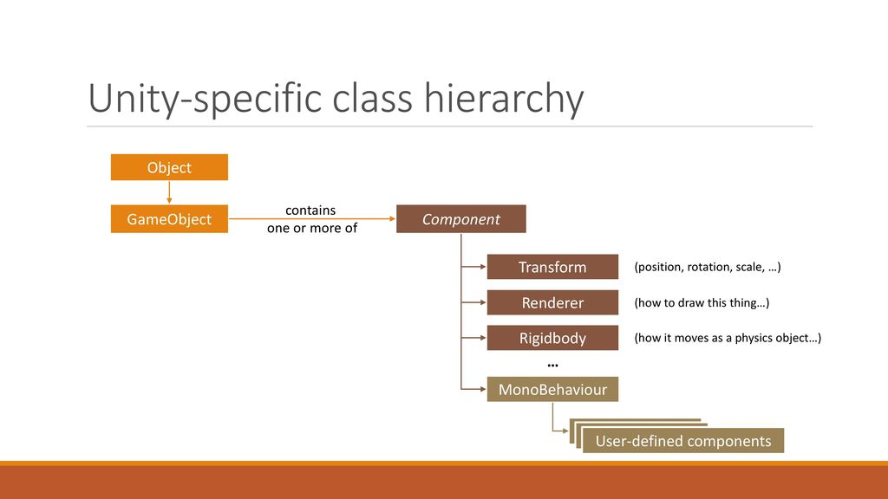
Unity

Slide 5
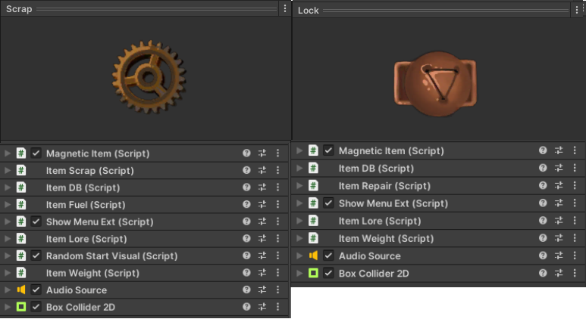
КОП
Каждый компонент объекта отвечает за определенное свойство.
itemWeight - компонент, отвечающий за вес предмета
itemMagnet - компонент, придающий предмету свойство магнита
itemScrap - компонент, позволяющий разбирать предмет
Ограниченный набор компонентов, благодаря уникальным сочетаниям и настройкам которых, реализовано множество различающихся игровых предметов.

Slide 6

MVC
Model-View-Controller (MVC) может быть использована также при разработке игр.
Модель - это данные или информация игры
Представление - графический интерфейс
Контроллер отвечает за обработку событий, пользовательский ввод и обновление представления и модели.

Slide 7
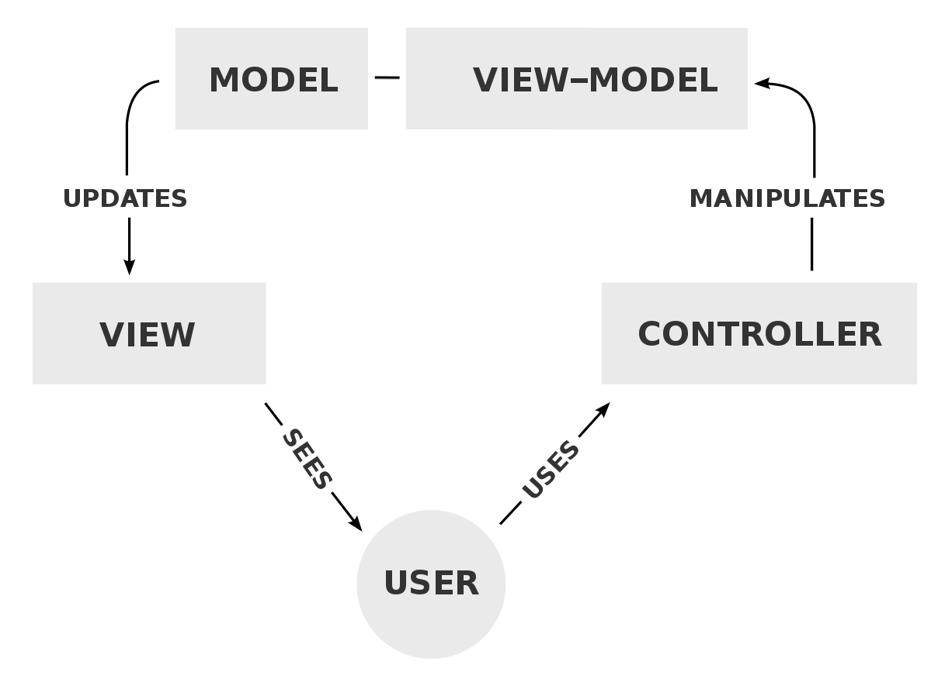
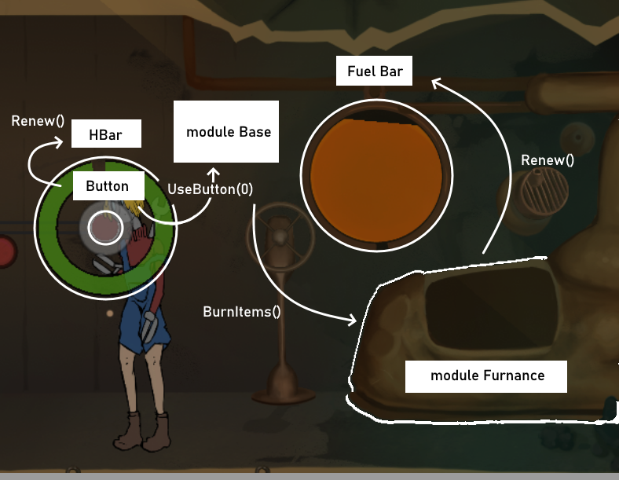
MVVMC
Внутриигровая кнопка с компонентом HBar передаёт сигнал о срабатывании компоненту module Base.
VM вызывает установленный метод модели module Furnance.
Модель реагирует на сигнал и выводит показатель топлива на пользовательский интерфейс.
Конец интеракции
Начало интеракции

Slide 8
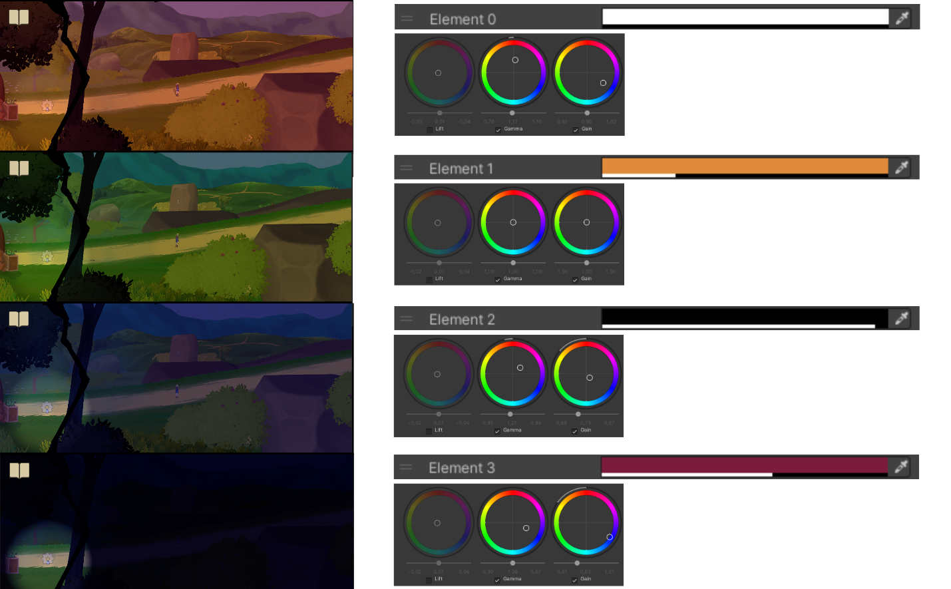
Освещение
Созданная система освещения состоит из следующих компонентов:
Контроллер смены времени суток
Цветовые фильтры
Контроллер тени
Источники света
Контроллер освещения

Slide 9
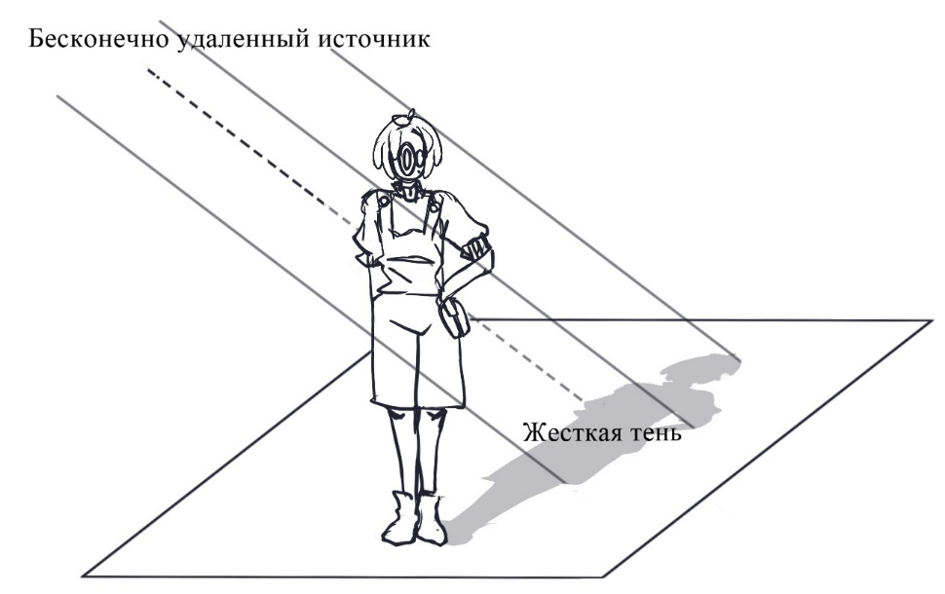
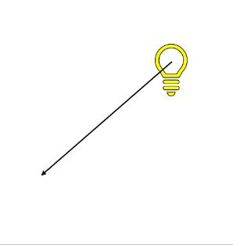
Освещение
Из каждой точки плоскости исходят лучи света, перпендикулярные самой плоскости и параллельные между собой. Такие источники применяются, когда для сцены нужно создать имитацию солнечного света, освещающего все объекты пространства под одним и тем же углом.

Slide 10

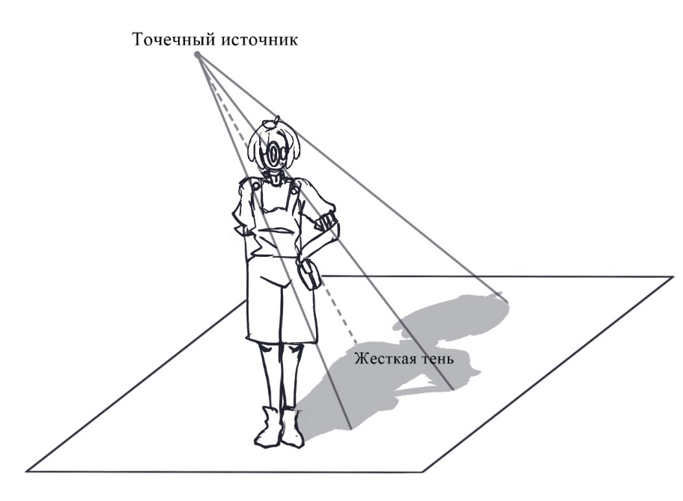
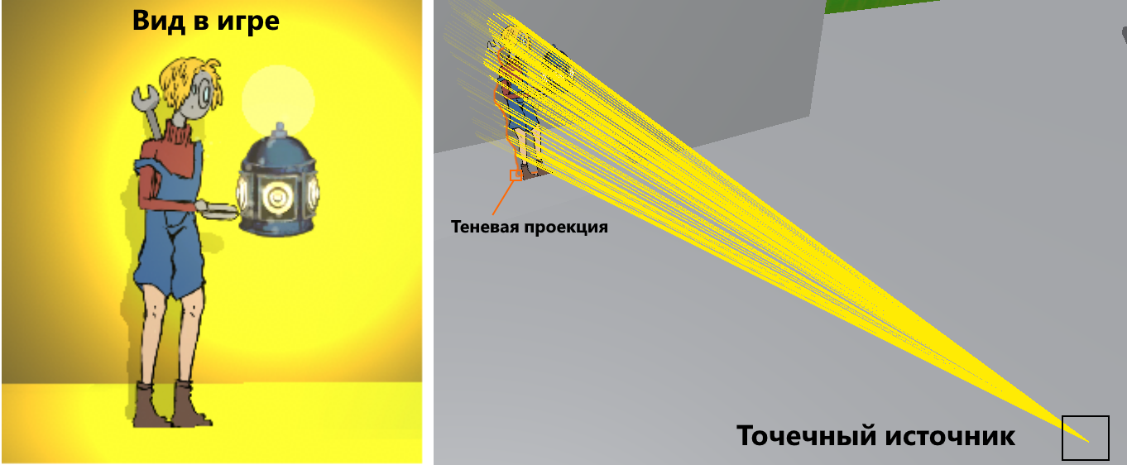
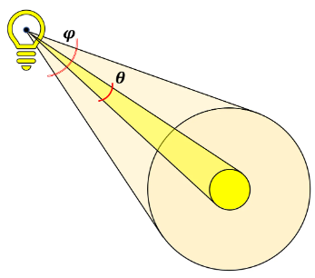
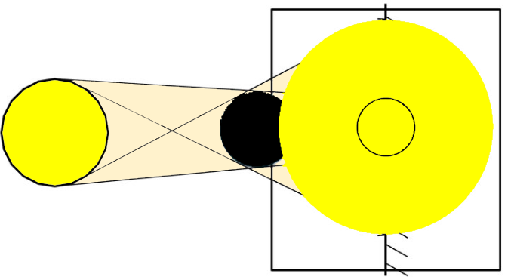
Освещение
В качестве источника выступает гипотетическая точка, размерами которой можно пренебречь. В этом сценарии излучение происходит во всех направлениях от данной точки.
Прожектор
Протяженный источник

Slide 11
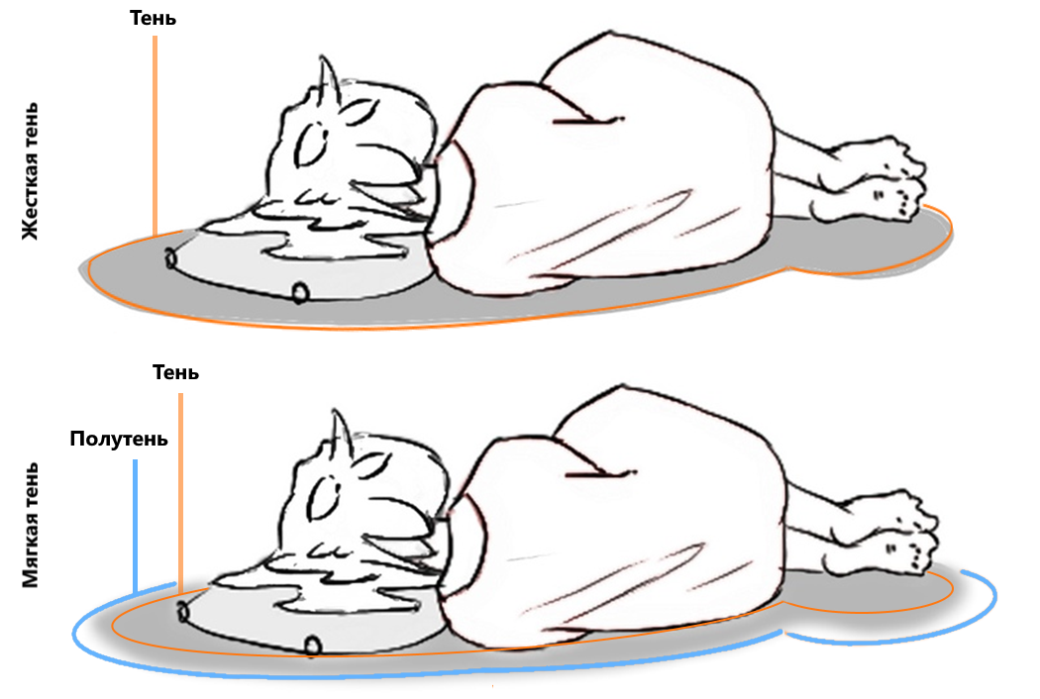
Освещение
Жесткие тени получаются в результате облучения точечного или бесконечно удаленного источника – лучи света либо падают на освещаемые поверхности, либо сталкиваются с препятствующим объектом и оставляют темные области, создавая четкую тень.
Мягкие тени – результат воздействия на объекты протяженного источника света. Так как протяженный источник состоит из множества точечных, объект отбрасывает не одну, а множество теней. В некоторых областях тени накладываются друг на друга и создают большее затенение.
Наиболее затененные участки образуют основную тень, менее затененные участки – полутень

Slide 12
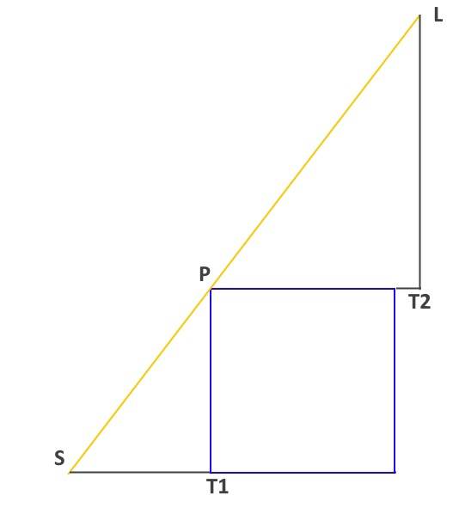
Освещение
Используя свойство подобных треугольников можно составить зависимость расстояния SP от теневой точки S до вершины P объекта и расстояния от источника света L до вершины объекта:
△SPT₁ ~ △PLT₂, т.е. коэффициент подобия α равен
PT1 / PT2=α
То есть, запись можно преобразовать в
SP = PL α
Если принять, что l это вектор из точки P к источнику света, то точку S можно выразить как
S = P – α l
Применив эту формулу для всех вершин реального полигона мы получим вершины “теневого” полигона.
В случае точечного источника
Если L это точка расположения источника света, то уравнение принимает вид
S = P + α (P - L)

Slide 13
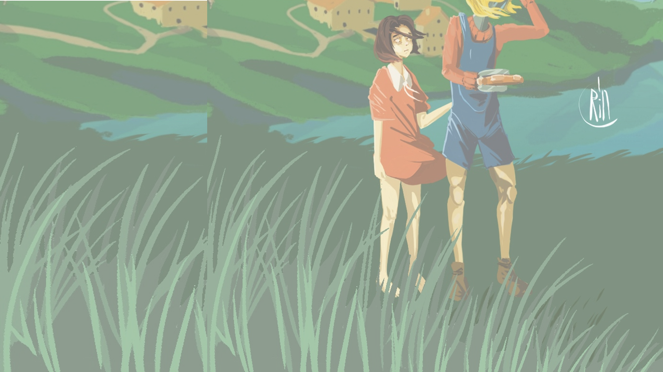
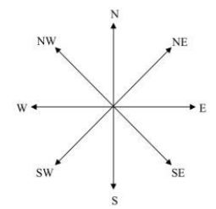
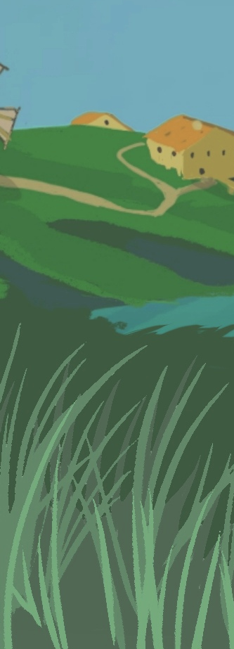
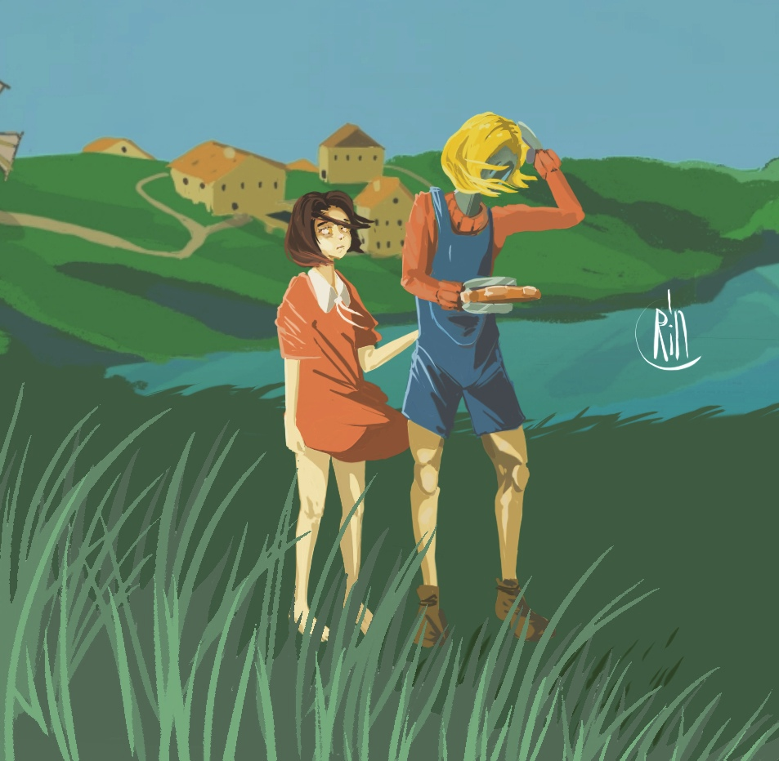
Освещение
P – пиксель трассера
T (P, d) – абсолютное направление текущего индикатора
d – направление индикатора
P – текущий пиксель
1: процедура SBF
2: T (P, d) ← S (P, d)
3: делать
4: если P = черный, то
5: T (P, d) ← T (P L e f t, d L e f t)
6: еще
7: T (P, d) ← T (P R i g h t, d R i g h t)
8: в то время как T (P, d) ≠ S (P, d)

Slide 14
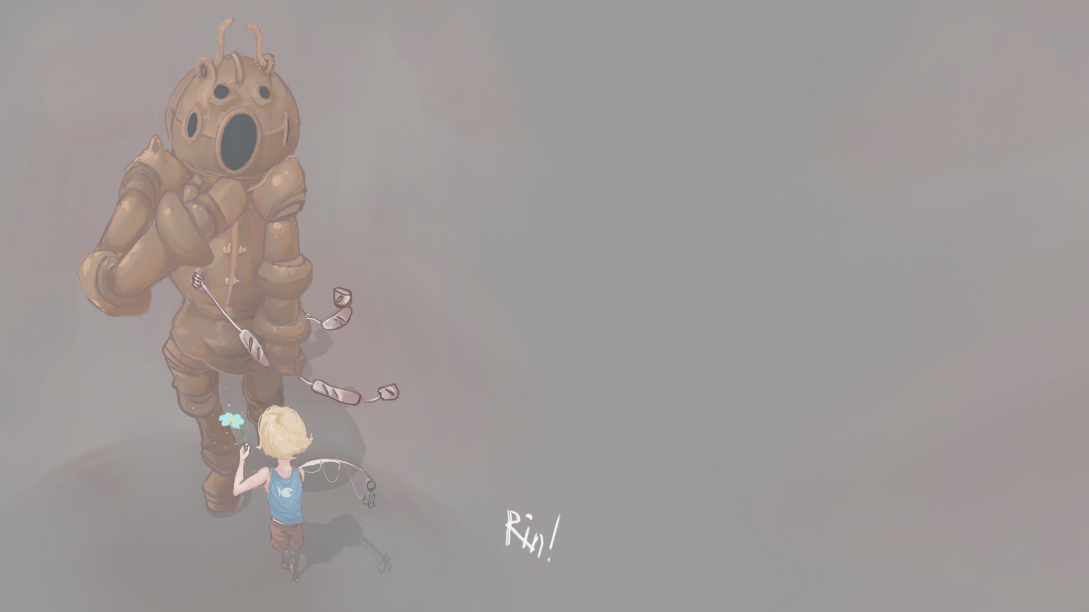
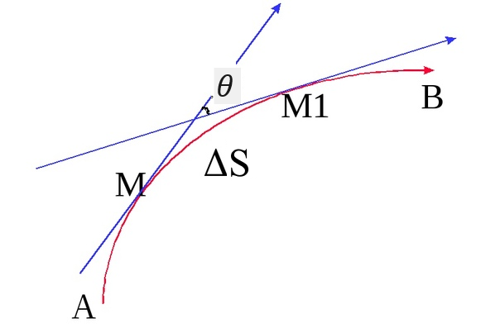
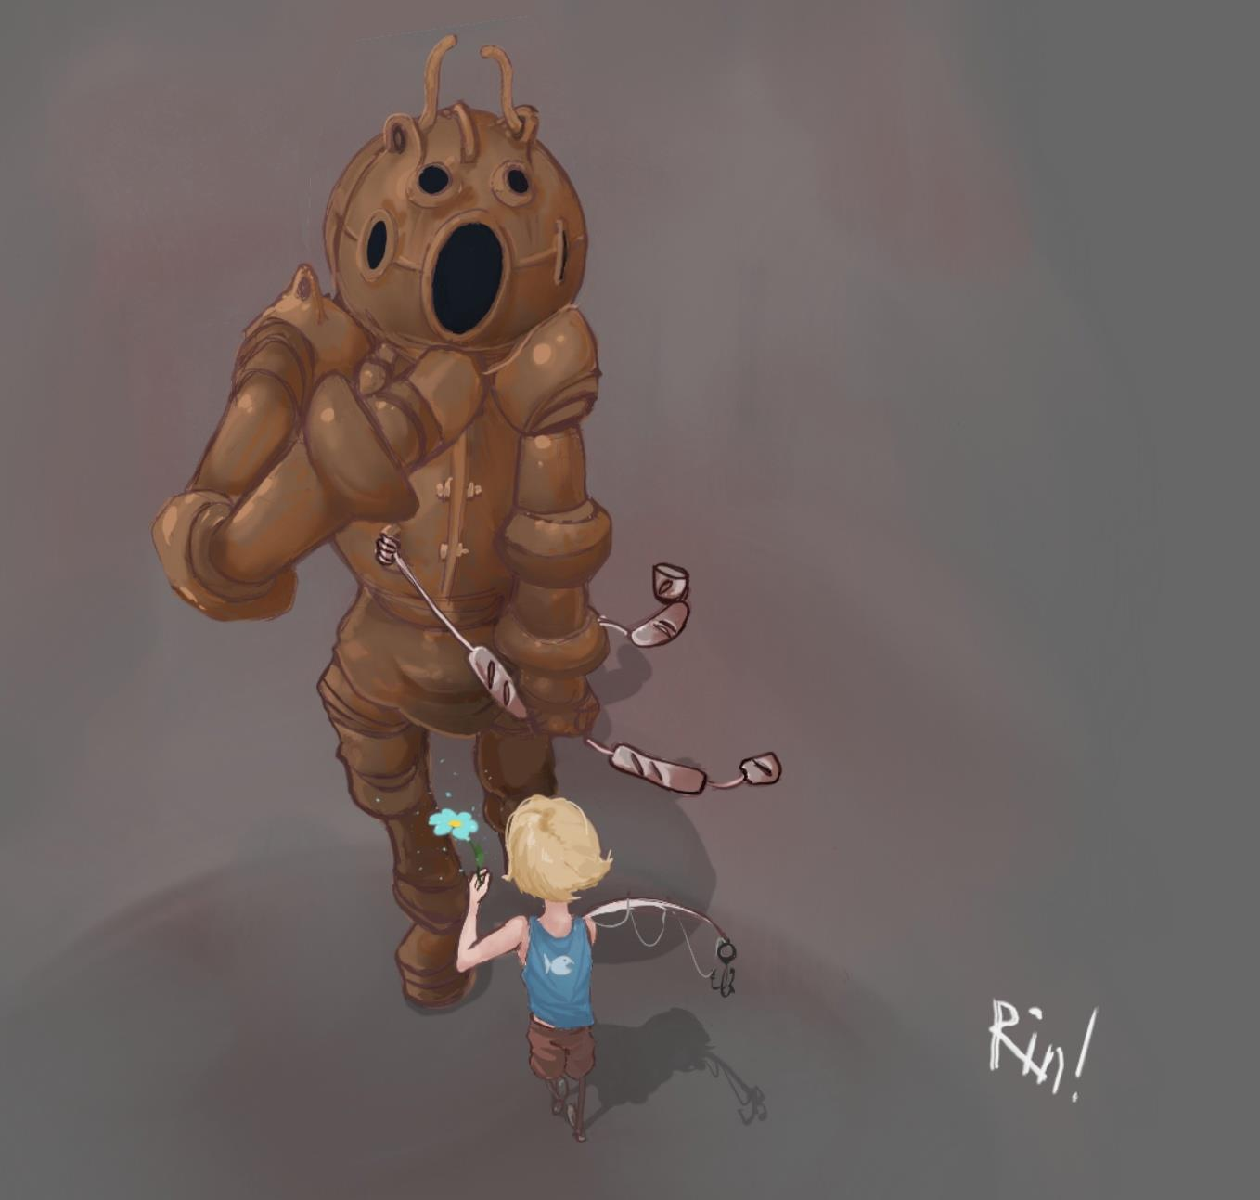

Освещение
Выделение узловых точек.
Примененный метод заключается в том, чтобы определить точки контура, в которых происходит смена направления или кривизны линии.
Кривизна в точке M на контуре определяется как отношение
k=dθdS
Где k – кривизна, θ – угол между касательной к узловой точке Mi-1 и M, S – длина дуги от Mi-1 до M

Slide 15
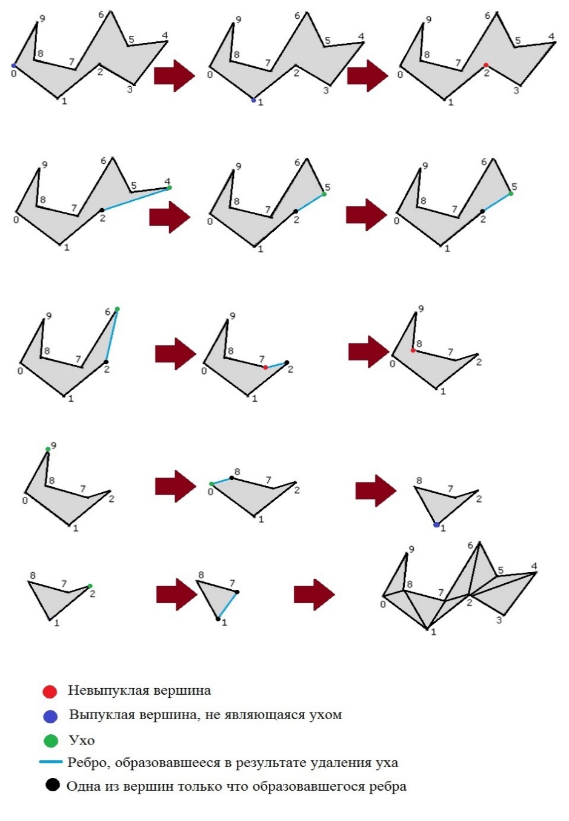
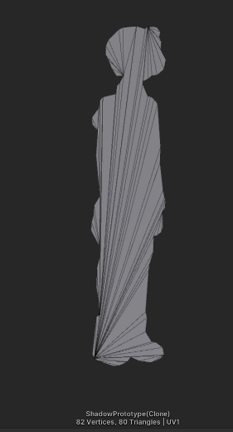
Освещение
В проекте был применен алгоритм “отрезания ушей” или алгоритм Ван Гога. Он основывается на том, что любой выпуклый многоугольник может быть разбит на треугольники без пересечения ребер.
1. Выбрать одну из вершин многоугольника.
2. Найти две соседние вершины, образующие с текущей вершиной выпуклый угол.
3. Проверить, лежит ли внутри этого угла некоторая другая вершина многоугольника. “Ушная" проверка вершины осуществляется алгоритмом принадлежности точки n-угольнику.
4. Если такая вершина найдена, то текущая вершина не является “ухом”, и ее можно пропустить. Если же такой вершины нет, то текущая вершина является “ухом”.
5. Соединить вершину уха с соседними вершинами, образующими угол. Это образует треугольник, который заносится в список.
6. Удалить вершину уха из многоугольника.
7. Повторять шаги 1-6, пока не останется только треугольник.

Slide 16
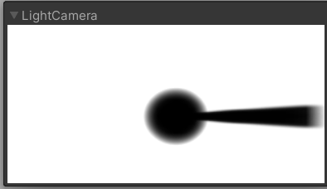
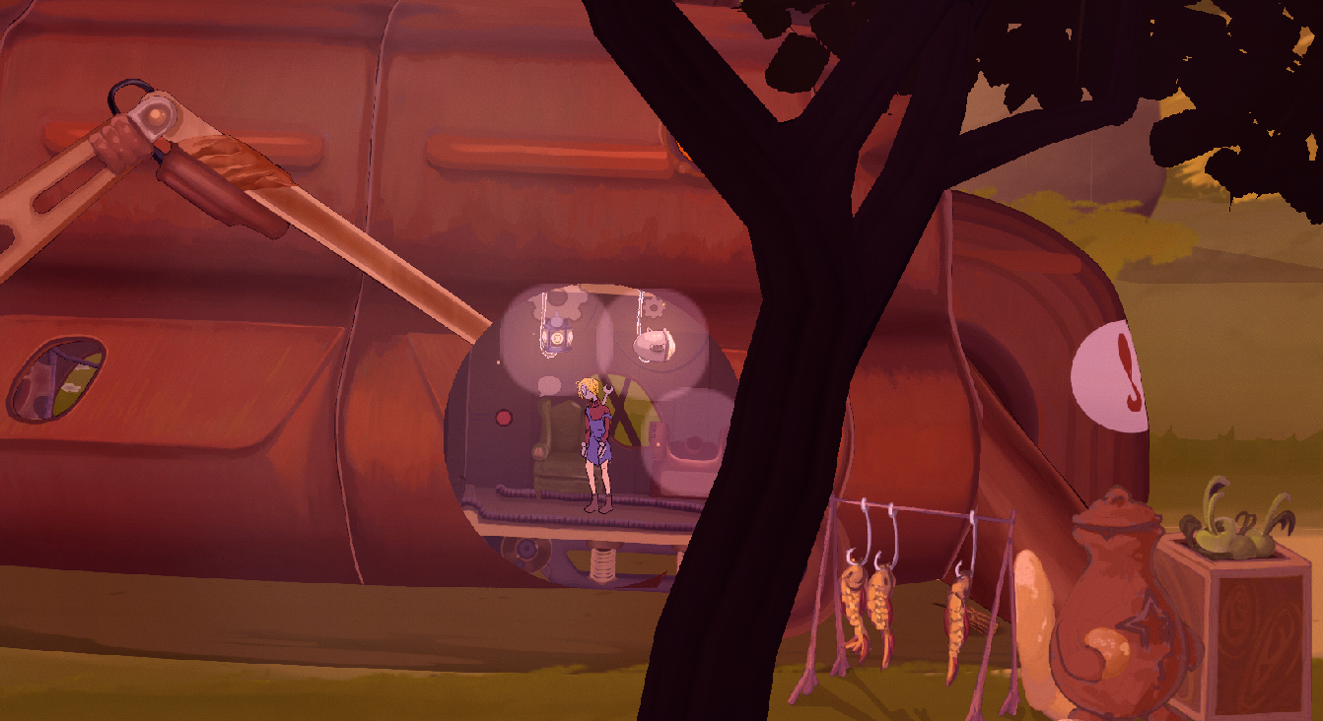
Освещение
Для создания мягких краев областей просвета была применена техника теневых масок и проективного наложения изображения.
Объект, который создает световое пятно рисуется с точки зрения дополнительной виртуальной камеры чёрным цветом в белую текстуру.

Slide 17
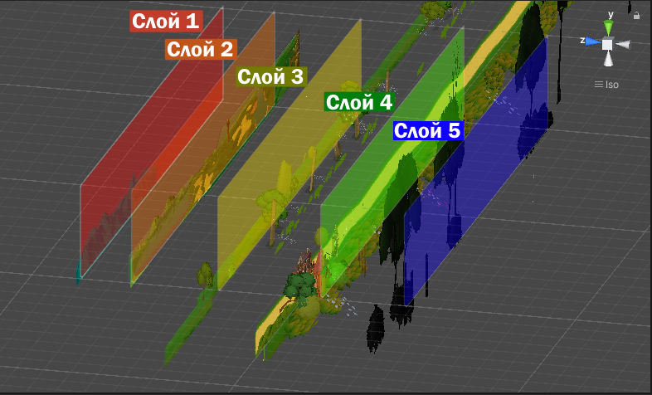
Параллакс
Для вычисления параллакса можно использовать следующие формулы:
Для нахождения новой позиции фона
NP = (CP * PF) - (CS * (PF - 1))
где:
NP - новая позиция фона
CP - текущая позиция камеры
PF- коэффициент параллакса (обычно от 0 до 1, где 0 - фон не движется,
1 - фон движется с той же скоростью, что и камера)
CS - размер камеры
Для нахождения смещения фона:
offset = (newPosition - oldPosition) * parallaxFactor
где:
offset - смещение фона
newPosition - новая позиция фона
oldPosition - старая позиция фона
parallaxFactor - коэффициент параллакса
Каждый слой имеет множитель parallaxFactor, отвечающий за смещение фона относительно камеры.

Slide 18
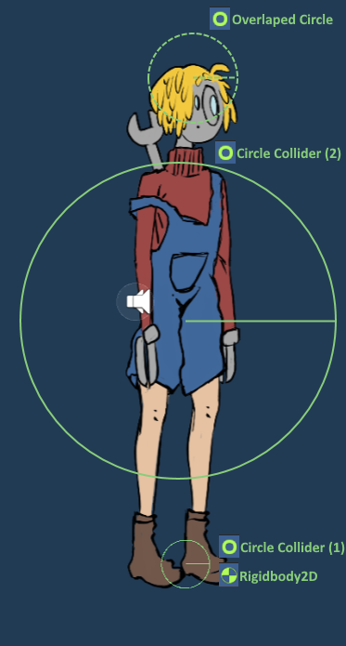
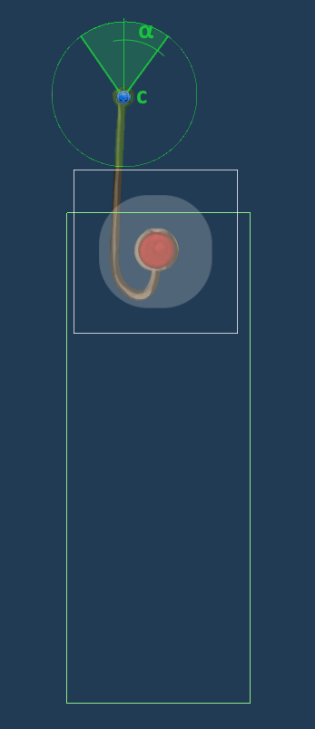
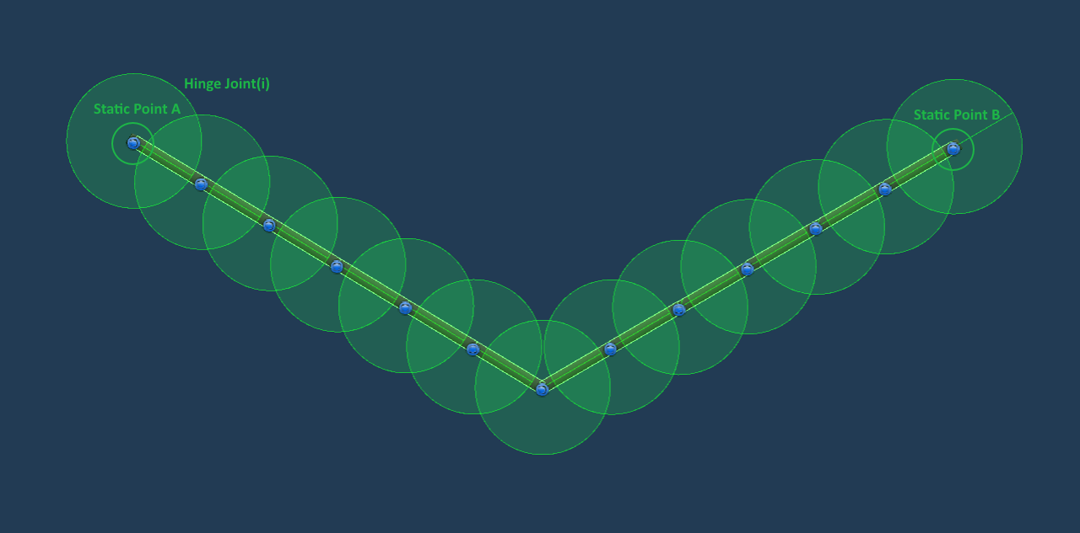
Физика

Slide 19
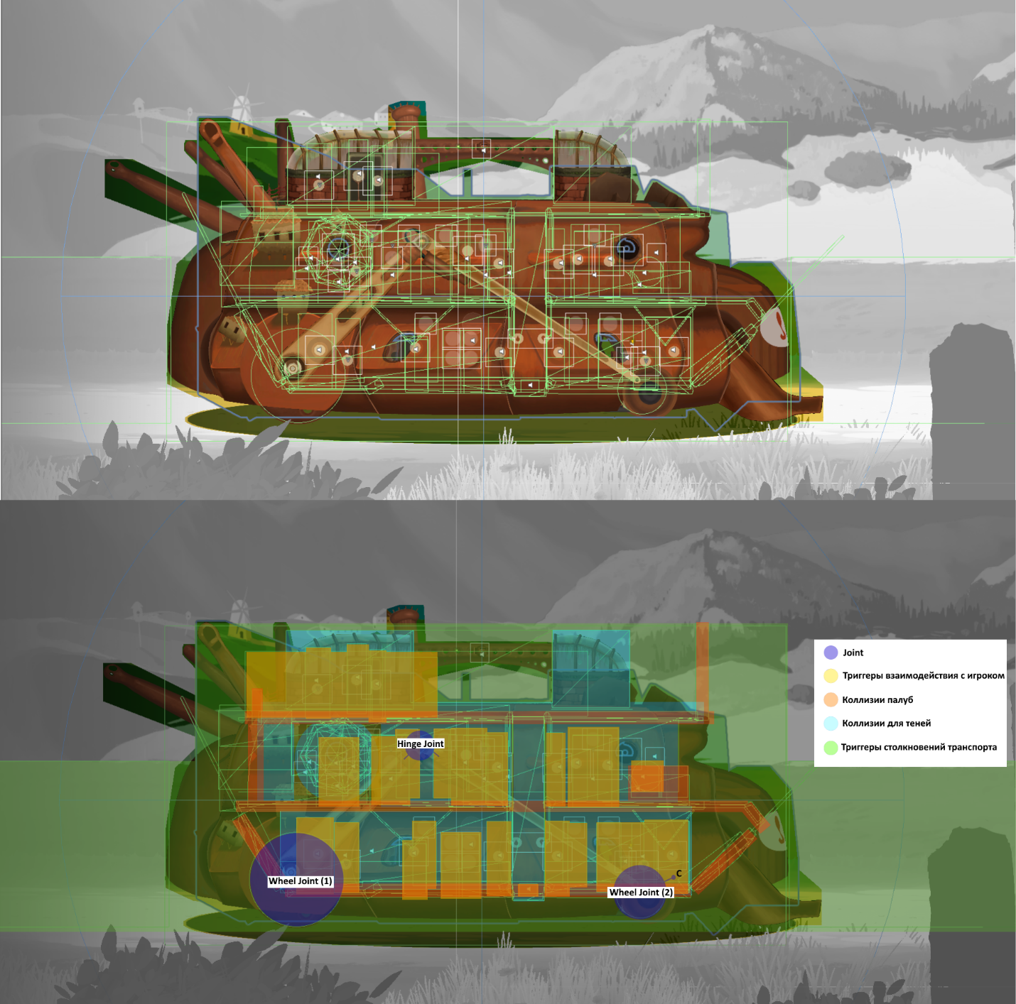
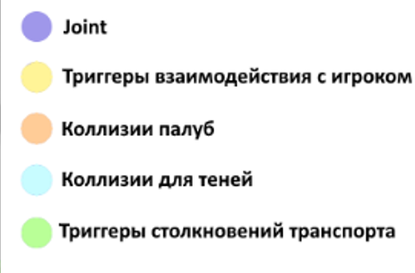
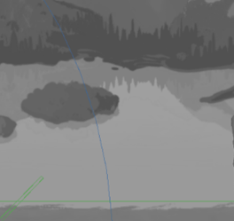
Физика

Slide 20
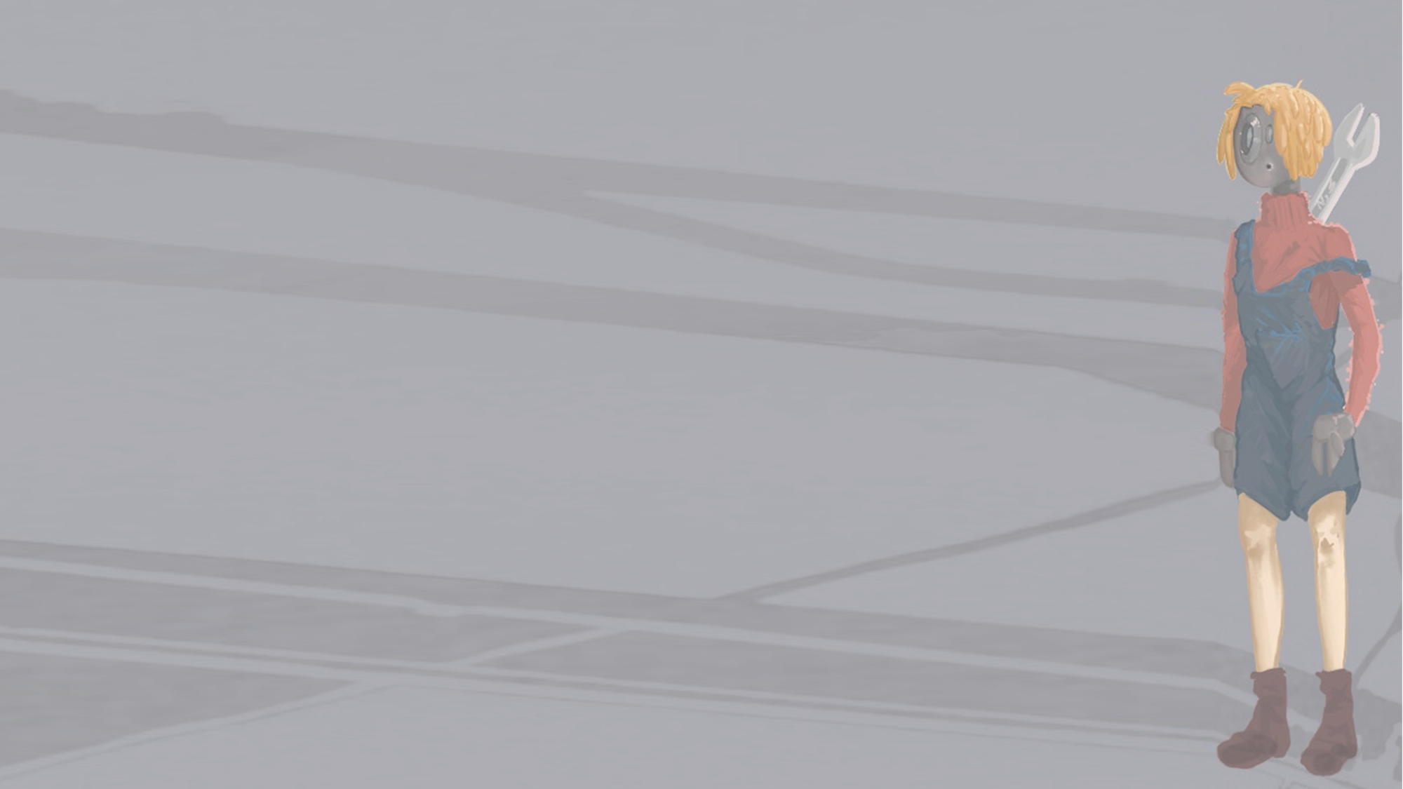
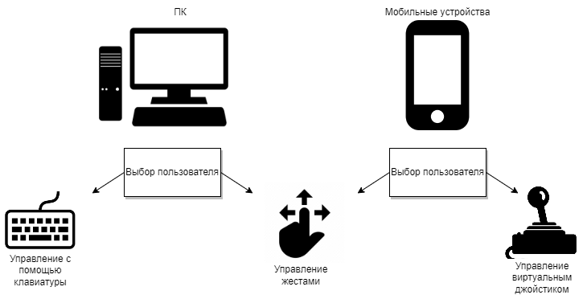
Контроллер
Платформы имеют различные типы управления
Контроллер игрока должен выполнять следующие основные задачи:
Получение управляющих сигналов с тачскрина, клавиатуры и реакция на них;
Возможность взаимодействия с предметами;
Возможность взаимодействия с механизмами;
Взаимодействие с движущимися предметами.

Slide 21
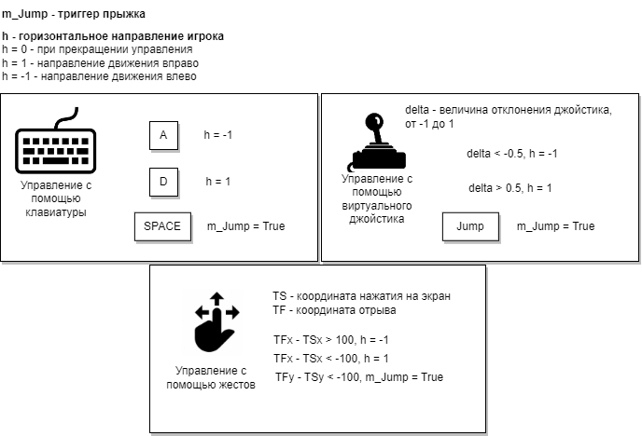
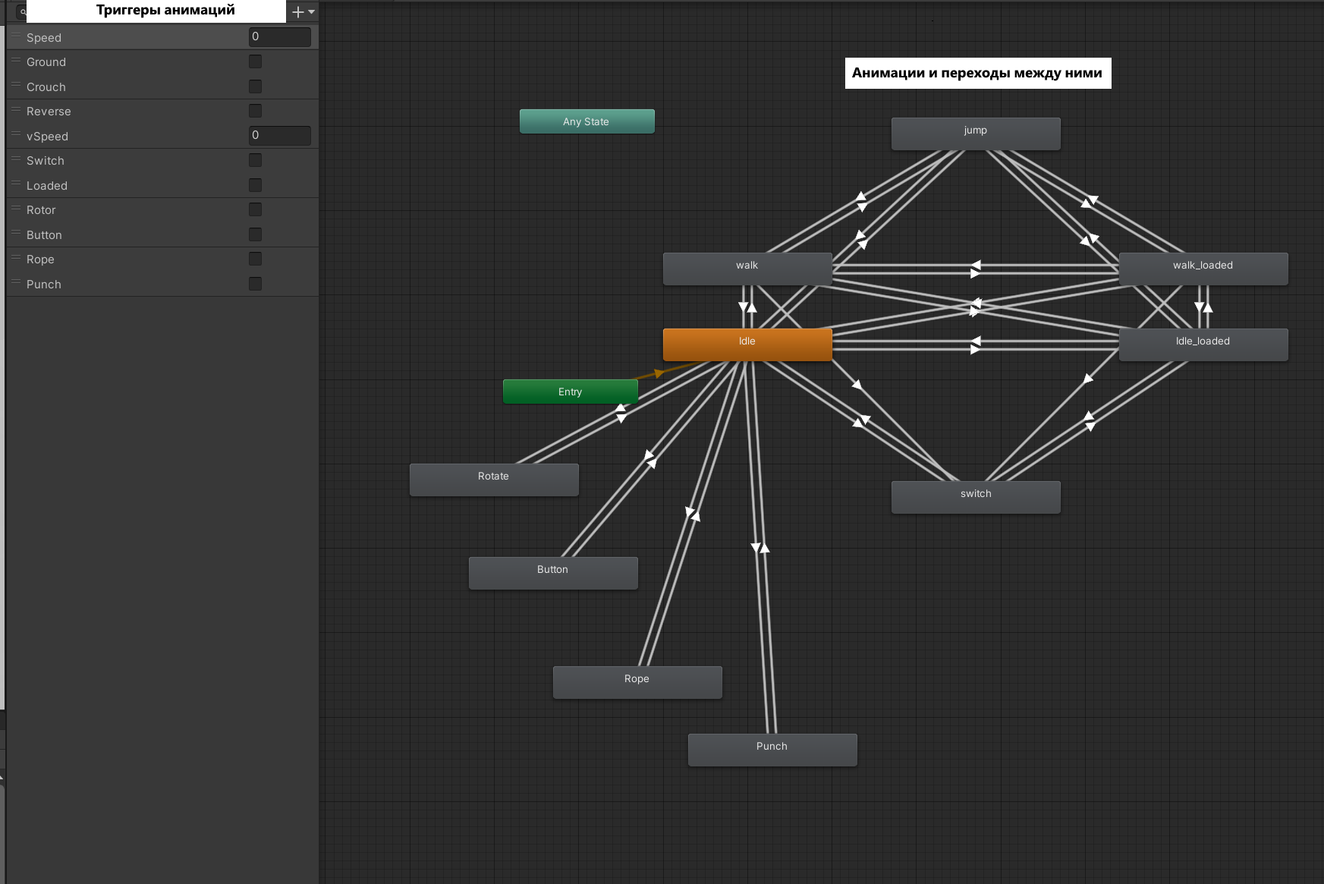
Контроллер

Slide 22
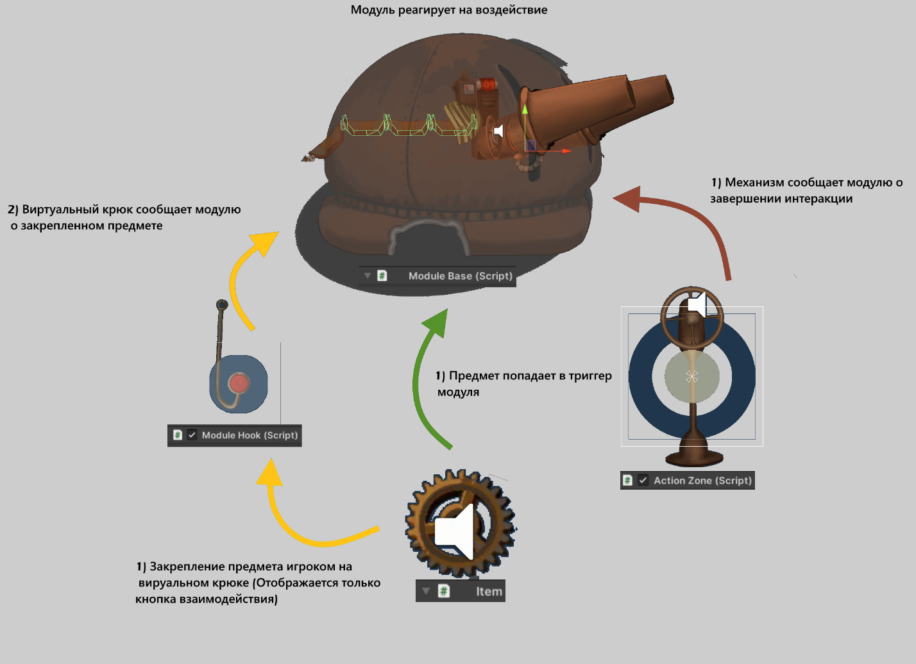
Модули

Slide 23
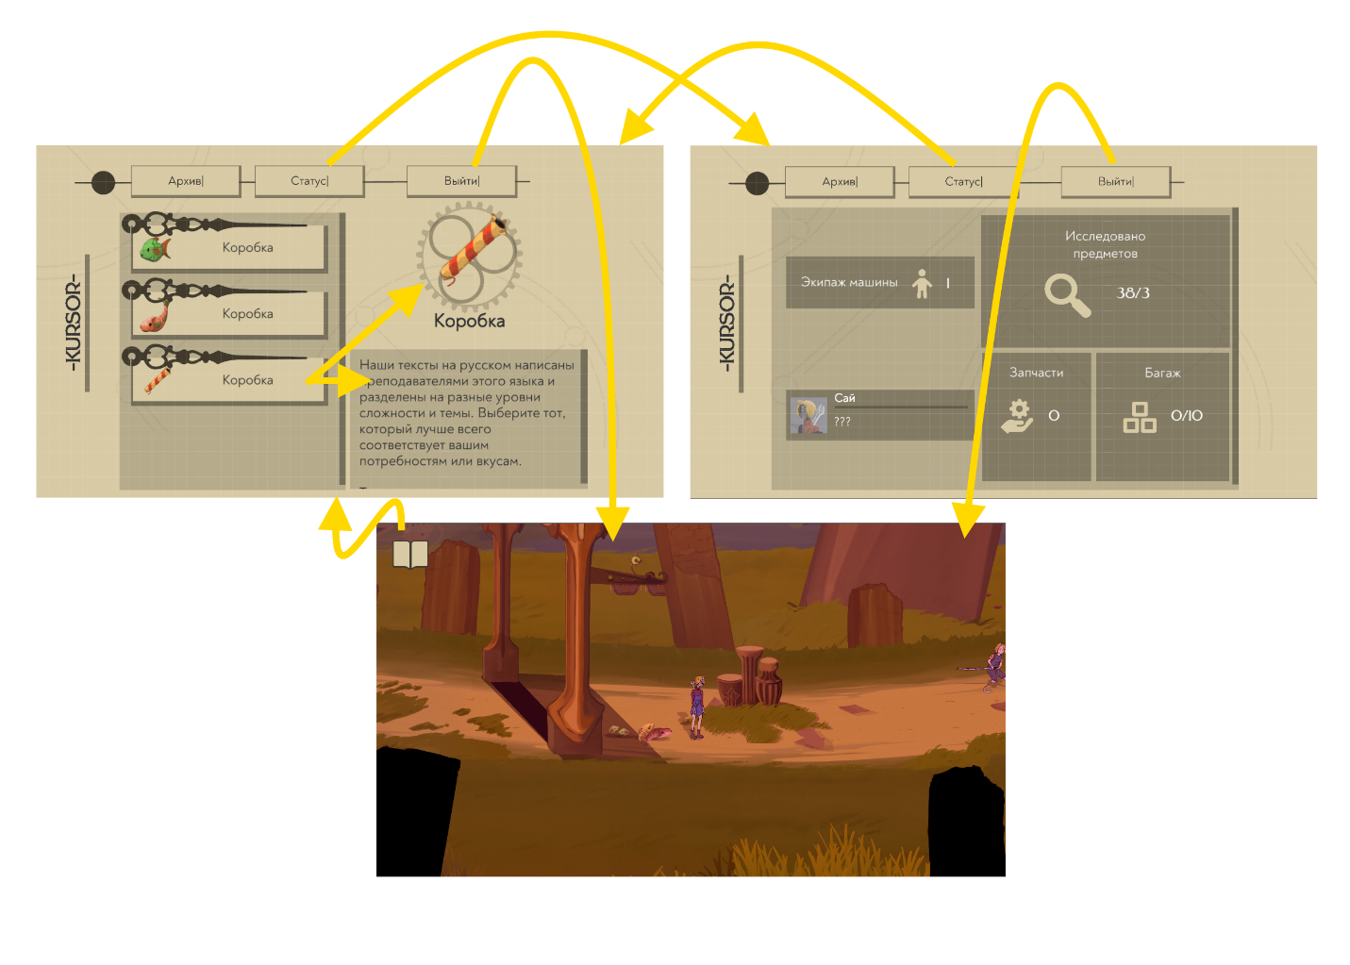
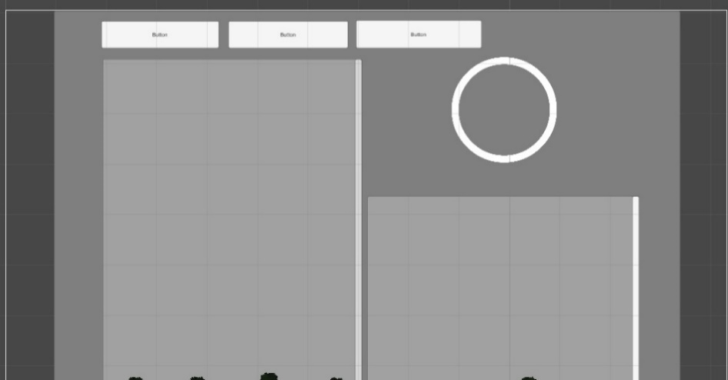
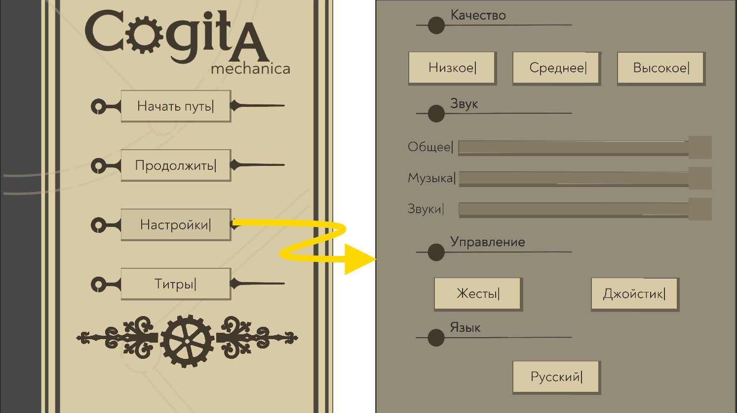
Интерфейс
1. Управление
2. Навигация
3. Доступность
4. Адаптивность
5. Отзывчивость
6. Привлекательность
7. Тестирование

Slide 24
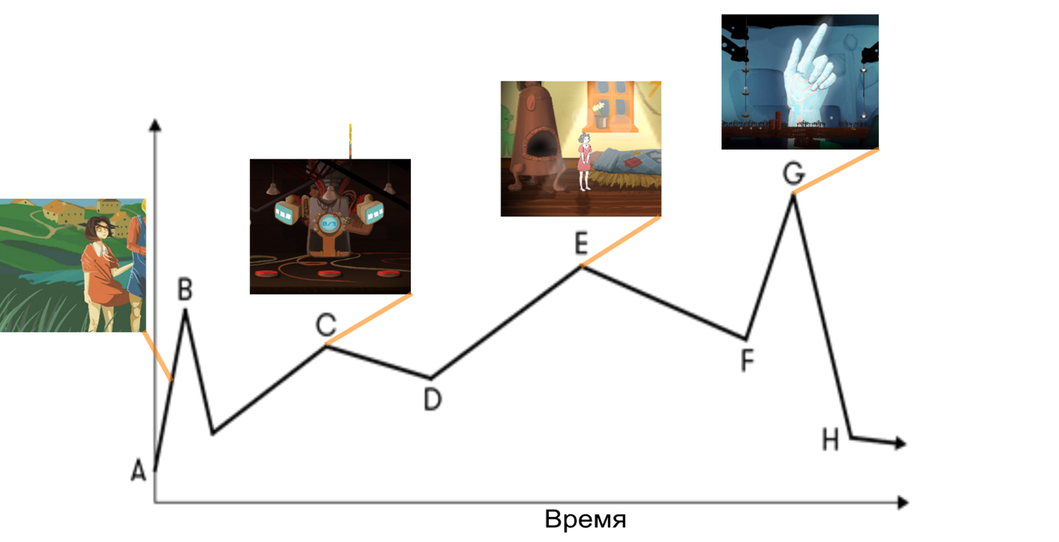

Кривая интереса
A – начало пользовательского опыта
B – “Крючок”
C – загадка с цветовой последовательностью
E – новый персонаж
G – зона подходит к концу, сложная загадка с лазерами
H – конец первой зоны.

Slide 25
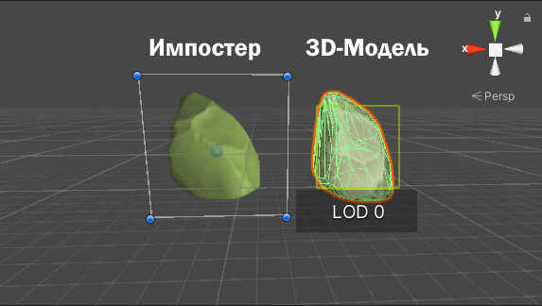
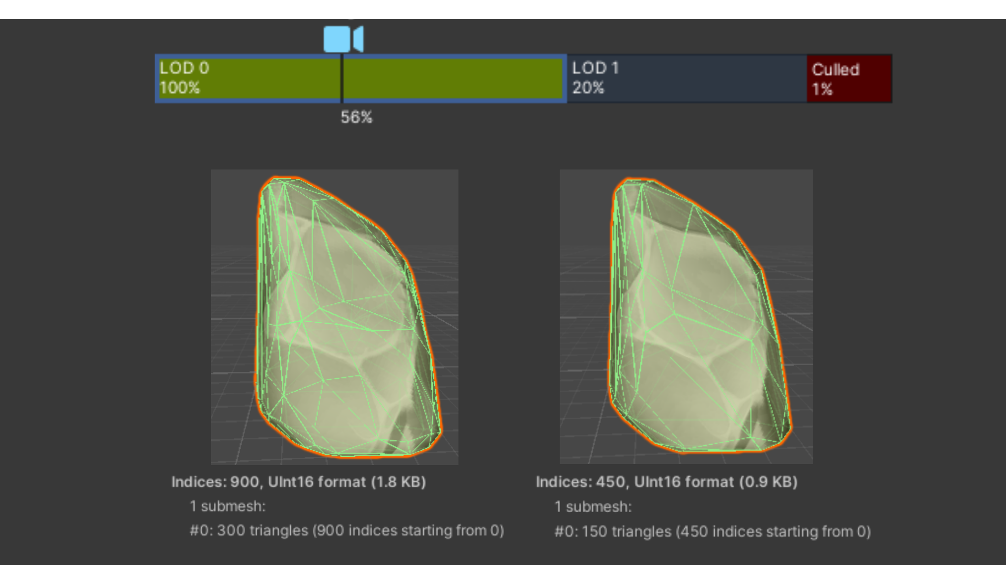
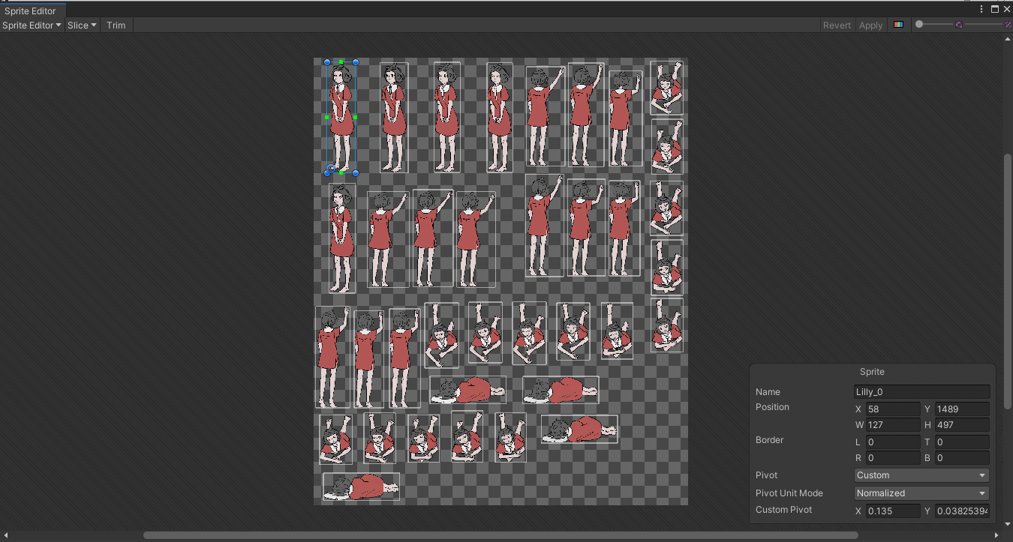
Оптимизация
Static Occlusion Culling
Dynamic Occlusion Culling
Использование GPU Instancing
LOD
Imposter
Сокращение объема файлов
Оптимизация физических компонентов
Использование Sprite Packing

Slide 26



Оптимизация
Сокращение количества команд, вызываемых каждый кадр
Сокращение вызовов метода GetComponent()
Использование Object pooling
Использование Coroutine для функций задержки

Slide 27


Slide 28


Slide 29


Slide 30


Slide 31


